Slide 1
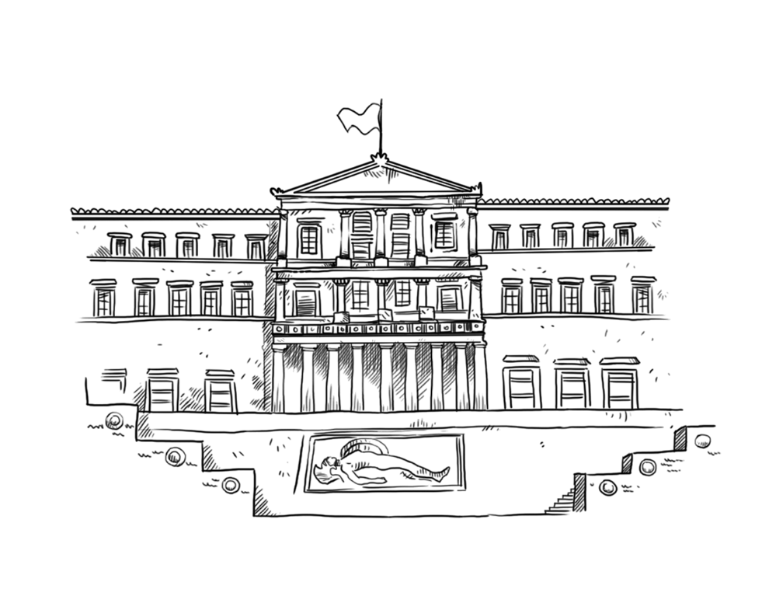
Κοινωνική και Πολιτική Αγωγή
Κεφάλαιο 10
Η Γαλλική Επανάσταση.
Κοινωνική και Πολιτική Αγωγή - Ε' Δημοτικού

Slide 2
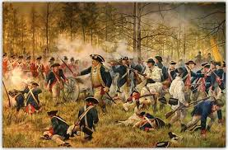
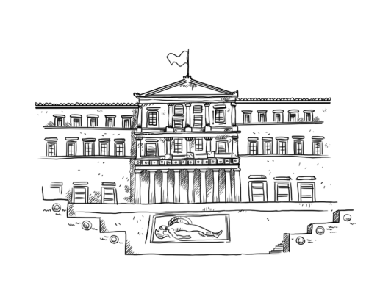
Γαλλική Επανάσταση αποκαλούμε την περίοδο αναταραχών που διήρκησε από το 1789-1799.

Slide 3

Η Γαλλική Επανάσταση ξεκίνησε από την Αστική Τάξη και είχε ως κεντρικό σύνθημα το “Ελευθερία, Ισότητα, Αδελφοσύνη”.

Slide 4
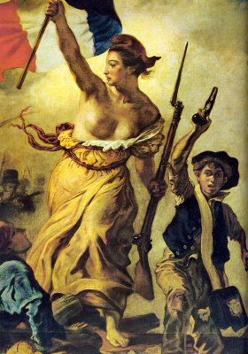
Ήταν εμπνευσμένη από τον Διαφωτισμό και σκοπός της ήταν η μετατροπή του πολιτεύματος της Γαλλίας σε Συνταγματική Μοναρχία.

Slide 5

Η πιο σημαντική συνεισφορά της στην Παγκόσμια Ιστορία θεωρείται η Διακήρυξη των Δικαιωμάτων του Ανθρώπου και του Πολίτη (1793).

Slide 6
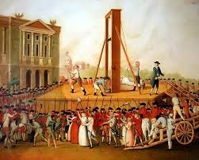
Για τους εκπροσώπους του Γαλλικού λαού που συγκρότησαν την Εθνοσυνέλευση που έγραψε την διακήρυξη, ο λόγος για την κατάπτωση των Κυβερνήσεων ήταν η αδιαφορία τους για τα ατομικά δικαιώματα.

Slide 7
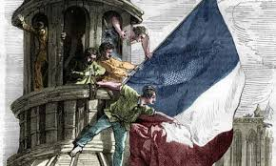
Η ιδέα ήταν πως η κατοχύρωση των ανθρώπινων δικαιωμάτων θα οδηγήσει στην ευτυχία των πολιτών και κατά συνέπεια του έθνους.

Slide 8
Η ελευθερία είναι μια δύναμη που ανήκει στον άνθρωπο, και που του επιτρέπει να ενεργεί χωρίς να βλάπτει τα δικαιώματα του άλλου. Για πηγή της έχει τη φύση, για κανόνα της τη δικαιοσύνη, και για προστασία της το νόμο.
Απόσπασμα από την Διακήρυξη

Slide 9
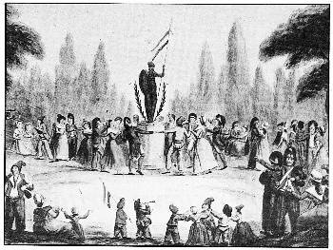
Η Γαλλική Επανάσταση μέσα από την Διακήρυξη άλλαξε τον τρόπο που η Ευρώπη αντιλαμβανόταν τον άνθρωπο και τη δικαιοσύνη και έφερε τις αρχές για την δημοκρατία όπως την γνωρίζουμε σήμερα.

